Slide 1
Chapitre 2 - Leçon 6
Correction des exercices

Slide 2
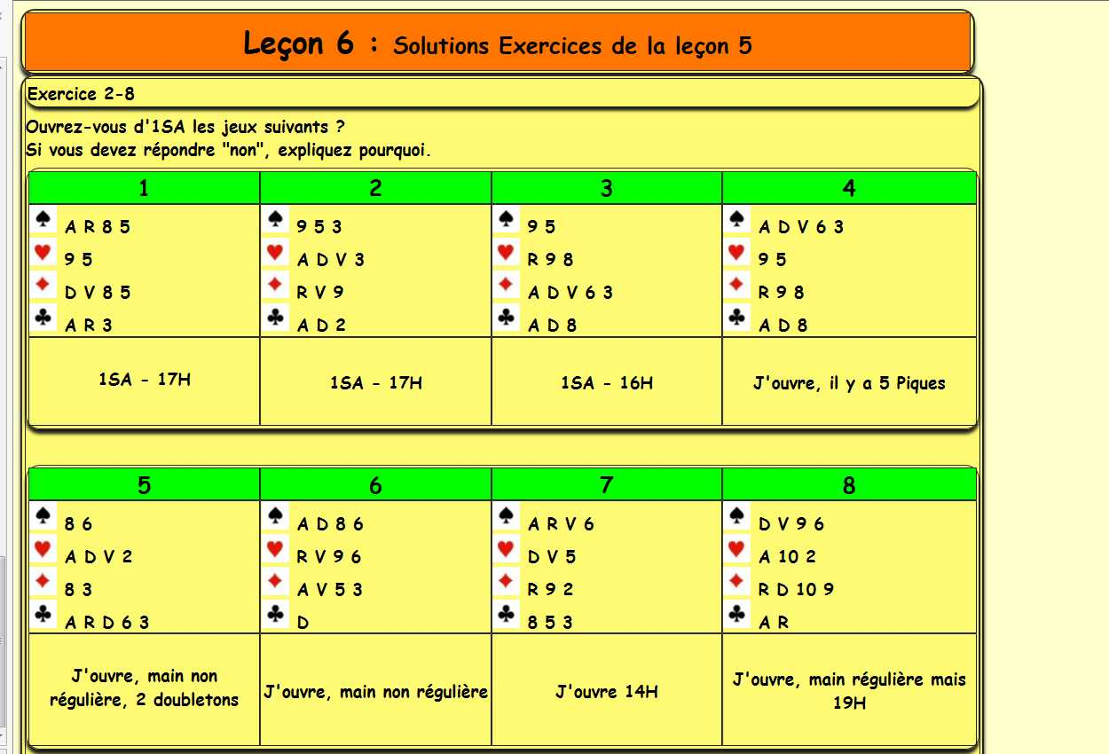

Slide 3
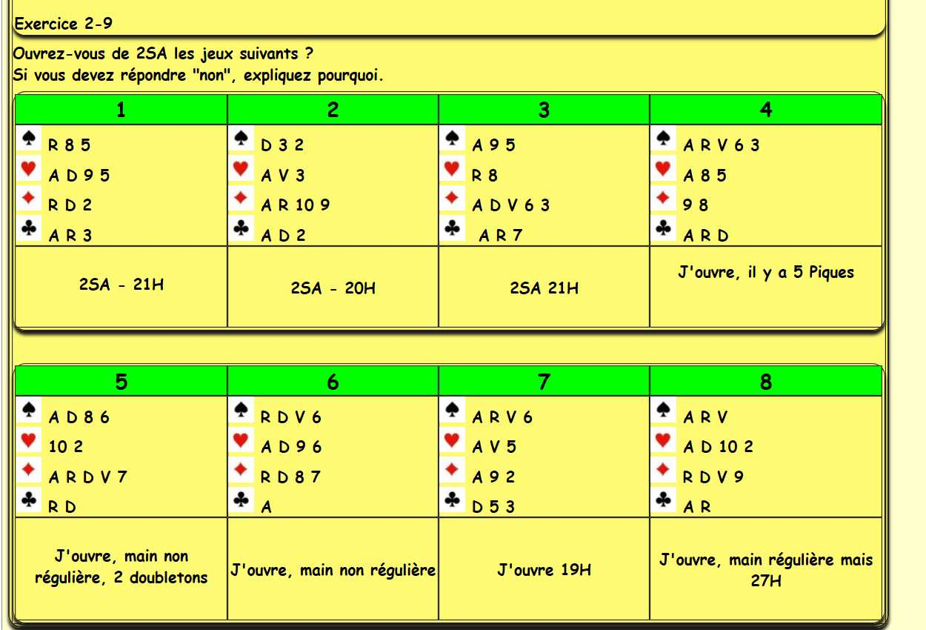

Slide 4
Chapitre 2 - Leçon 6
Le contrat des joueurs
de la défense
Le but des joueurs de la défense, c’est de faire chuter le contrat demandé.

Slide 5
Chapitre 2 - Leçon 6
Le contrat des joueurs de la défense
Contrat choisi par le déclarant | Nombre de levées à réaliser | Nombre de levées à réaliser par les défenseurs pour le faire chuter
1SA | 7 levées | 7 levées
2SA | 8 levées | 6 levées
3SA | 9 levées | 5 levées
4SA | 10 levées | 4 levées
5SA | 11 levées | 3 levées
6SA | 12 levées | 2 levées

Slide 6
Chapitre 2 - Leçon 6
Le contrat des joueurs de la défense
A D 3 A 5 3 2 R 6 2 9 8 7
R V 6 2 6 4 A D V 3 D 10 3
Sud joue 3SA et reçoit l’entame du Roi de
Quand le mort s’étale, il connaît le nombre de cartes dans chaque couleur et leur valeur.
Combien va-t-il réaliser de levées ?
9

Slide 7
Chapitre 2 - Leçon 6
Le joueur de la défense qui entame
A 9 3 R 6 3 A R D 10 10 9 4
Ouest entame contre le contrat de 2SA.
Combien doit-il réaliser de levées ?
6
Combien a-t-il de cartes maîtresses ?
4
Le 10 de peut-il être une carte maîtresse ?
Oui Si…
Le Roi de peut-il être une carte maîtresse ?
Oui Si…

Slide 8
Chapitre 2 - Leçon 6
Exercice 1 : Le joueur de la défense
A 5 2 R V 4 3 V 9 5 2 R 7
Quelles cartes doit avoir mon partenaire pour que l’on ait :
3 cartes maîtresses à
Roi Dame
2 cartes maîtresses à
As
4 cartes maîtresses à
As Roi Dame
2 cartes maîtresses à
As

Slide 9
Chapitre 2 - Leçon 6
Exercice 2 : Le joueur de la défense
A R D 10 A 5 2 8 6 4 3 10 7
Quel est le nombre de cartes maîtresses possédées par Ouest ?
4

Slide 10
Chapitre 2 - Leçon 6
Exercice 2 : Le joueur de la défense
V 9 8 R V 10 4 A D 5 2 V 8
Le mort s’étale après l’entame de l’As de
A R D 10 A 5 2 8 6 4 3 10 7
Quel est maintenant
le nombre de cartes maîtresses possédées par Ouest ?
5

Slide 11
Chapitre 2 - Leçon 6
Exercice 3 : Le joueur de la défense
A D 5 3 D 7 R V 10 8 6 3 2
10 6 4 A R V 2 A D 8 3 9 7
Nombre de cartes maîtresses possédées par Ouest à l’entame ?
3
Quand le mort est étalé ?
5

Slide 12
Chapitre 2 - Leçon 6
Exercice 4 : Le joueur de la défense
V 9 8 6 D 5 A D 8 6 D 10 6
A R D 10 A R V 10 5 3 9 7 2
Nombre de cartes maîtresses possédées par Ouest à l’entame ?
5
Quand le mort est étalé ?
7

Slide 13
Chapitre 2 - Leçon 6
Exercice 5 : Le joueur de la défense
Les adversaires jouent 3SA
Objectif de la défense : 5 levées.
A R D 10 A 5 2 8 6 4 3 10 7
Quel est le nombre de cartes maîtresses possédées par Ouest ?
4

Slide 14
Chapitre 2 - Leçon 6
Exercice 5 : Le joueur de la défense
9 8 3 R V 10 4 A D 5 2 V 8
Le mort s’étale après l’entame de l’As de
A R D 10 A 5 2 8 6 4 3 10 7
Quel est maintenant
le nombre de cartes maîtresses possédées par Ouest ?
4

Slide 15
Chapitre 2 - Leçon 6
Exercice 5 : Le joueur de la défense
 | 9 8 3 R V 10 4 A D 5 2 V 8
A R D 10 9 A 5 2 8 6 4 3 10 7 |  | 5 4 2 D 8 6 10 9 7 6 5 3 2
 | V 7 6 9 7 3 R V A R D 9 4
Le Valet de tombe au 3ème tour, le 10 est donc promu carte maîtresse.
La défense réalise son contrat en faisant les 5 premières levées.

Slide 16
Chapitre 2 - Leçon 6
Exercice 5 : Le déclarant
 | 9 8 3 R V 10 4 A D 5 2 V 8
A R D 10 9 A 5 2 8 6 4 3 10 7 |  | 5 4 2 D 8 6 10 9 7 6 5 3 2
 | V 7 6 9 7 3 R V A R D 9 4
Comptez le nombre de cartes maîtresses du déclarant :
4 à 4 à

Slide 17
Chapitre 2 - Leçon 6
Exercice 5 : Le déclarant
 | 9 8 3 R V 10 4 A D 5 2 V 8
A R D 10 9 A 5 2 8 6 4 3 10 7 |  | 5 4 2 D 8 6 10 9 7 6 5 3 2
 | V 7 6 9 7 3 R V A R D 9 4
S’il joue en 1er peut-il réaliser son contrat ?
Oui car le 10 de tombe au 2ème tour
Attention au blocage à

